Slide 1
TRYGGHETSGRUPPEN PÅ ÅRSTASKOLAN 2020/2021

Slide 2
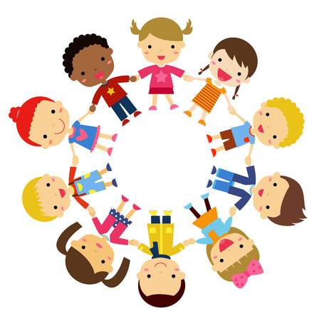
Alla barn har rätt att känna sig trygga i skolan. Skolan är elevernas arbetsplats. Kränkningar, mobbing, trakasserier och diskriminering får inte ske i skolan.

Slide 3
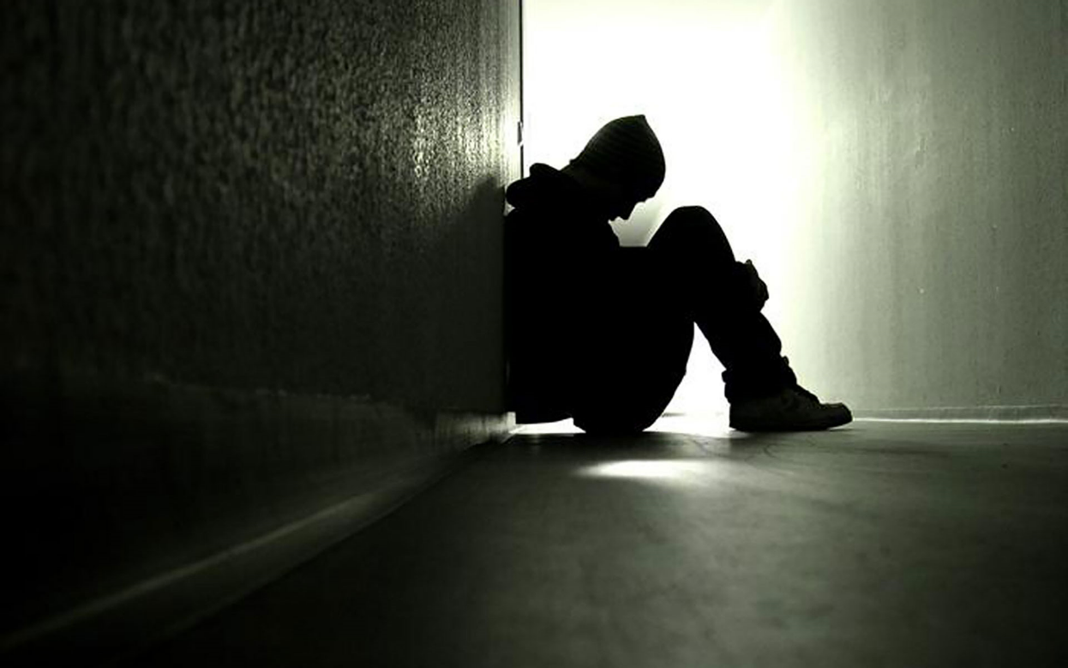
Men ibland händer det att man blir ledsen över något som någon annan har gjort eller sagt. Det kan handla om saker som hänt i skolan, på nätet eller på fritiden. Kränkningar på nätet/sociala medier/mobilen är precis lika allvarliga som kränkningar i den verkliga världen.

Slide 4
Kränkande behandling är när någon behandlar en annan person illa. Kränkningar kan bestå av många olika saker.
Psykiska kränkningar kan exempelvis vara att göra taskiga miner eller gester, ignorera eller undvika någon, sucka och titta snett på någon
Verbala kränkningar kan exempelvis vara att kalla någon för elaka smeknamn, skriva elaka meddelanden på sociala medier, skrika fula ord efter någon, sprida skvaller och rykten
Fysiska kränkningar kan exempelvis vara slag, tafsande, sparkar och knuffar

Slide 5
På Årstaskolan finns något som heter Trygghetsgruppen. Trygghetsgruppen jobbar med att öka Tryggheten på Årstaskolan. Om barn eller vuxna behöver extra hjälp för att lösa något som har hänt, kan man prata med någon som jobbar i Trygghetsgruppen.

Slide 6
I Trygghetsgruppen jobbar:
Bakre, från vänster; Jocke, August, Olof, Elsa, Malin, Memme, Daniel, Jerker, Ulf L, Ola.
Främre från vänster; Ann-Charlotte, Uffe, Antonio, Susanne, Adisa, Martin, Linda, Yerro samt Larsa (ej på bild).

Slide 7
När man ska utreda något som har hänt så kommer det två personer från Trygghetsgruppen och pratar med alla som har varit inblandade. Trygghetsgruppen vill förstå vad som hänt och varför det hände. Det är viktigt att alla får berätta om sin bild av situationen!

Slide 8
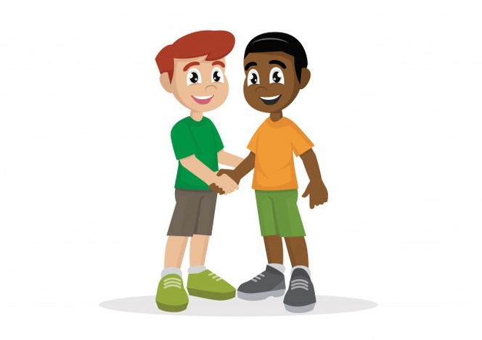
Trygghetsgruppen kontaktar föräldrar och lärare för att alla ska veta om vad som har hänt och vad man kommit överens om.
Trygghetsgruppen försöker hitta sätt att lösa konflikten på. Man försöker också tänka ut om det är något man behöver ändra på för att det inte ska hända igen.
Efter att man utrett en händelse kommer samma personer från Trygghetsgruppen tillbaka efter ett tag för att följa upp det som hänt och höra hur de inblandade tycker att det är nu.

Slide 9
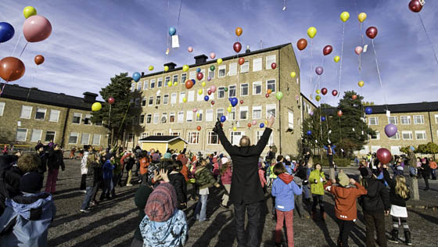
Målet med Trygghetsgruppens utredning är att alla ska få komma till tals, och att man efteråt ska kunna bli sams igen. Alla barn ska få må bra och känna sig trygga när de kommer till skolan på morgonen.

Slide 10
Kontakt; trygghetsgruppen.arstaskolan@edu.stockholm.se

